Slide 1
Дискретная оптимизация МФТИ, весна 2016
Александр Дайняк
www.dainiak.com

Slide 2
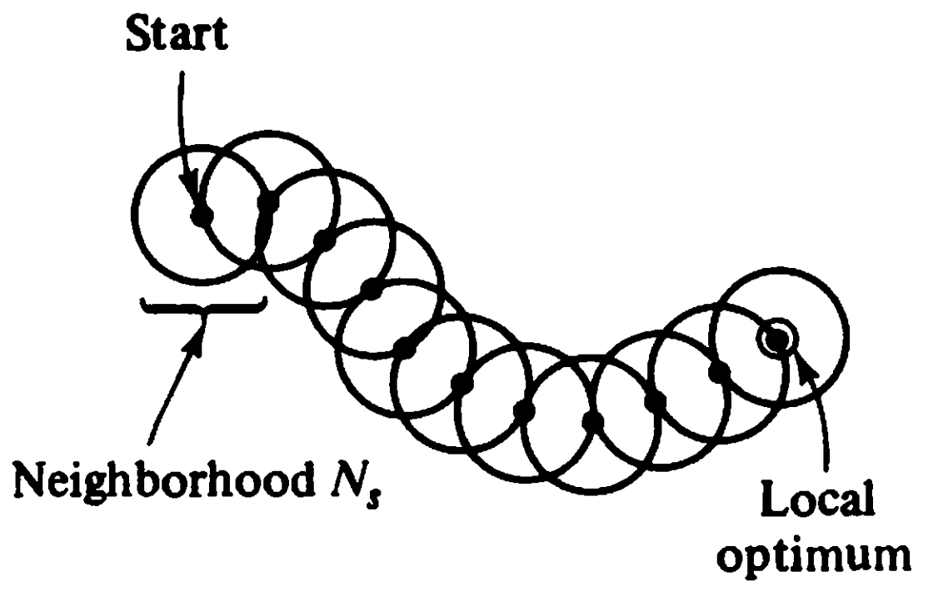
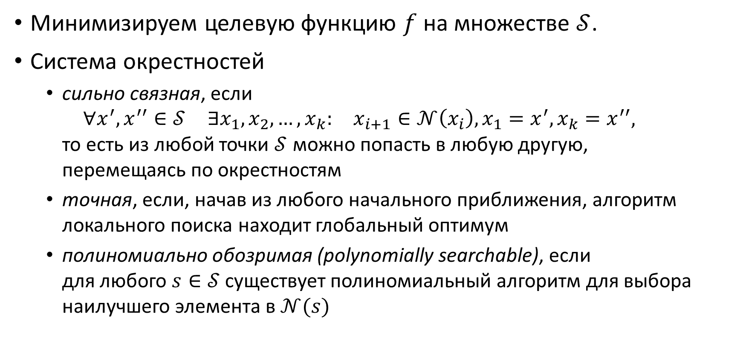
Локальный поиск
Минимизируем целевую функцию $f$ на множестве $𝒮$.
Система окрестностей
сильно связная, если $\begin{matrix}∀x^{′},x^{′′}∈𝒮 & ∃x_{1},x_{2},…,x_{k}: & x_{i+1}∈𝒩\left(x_{i}\right),x_{1}=x^{′},x_{k}=x^{′′}\end{matrix},$ то есть из любой точки $𝒮$ можно попасть в любую другую, перемещаясь по окрестностям
точная, если, начав из любого начального приближения, алгоритм локального поиска находит глобальный оптимум
полиномиально обозримая (polynomially searchable), если для любого $s∈𝒮$ существует полиномиальный алгоритм для выбора наилучшего элемента в $𝒩(s)$
Notes:
Рисунок из Пападимитриу—Стайглица

Slide 3

Локальный поиск в задаче TSP
Теорема. (Ch. Papadimitriou, K. Steiglitz ’1977)
Если $P≠NP$, то для задачи TSP не существует системы окрестностей, которая была бы одновременно точна и полиномиально обозрима.

Slide 4
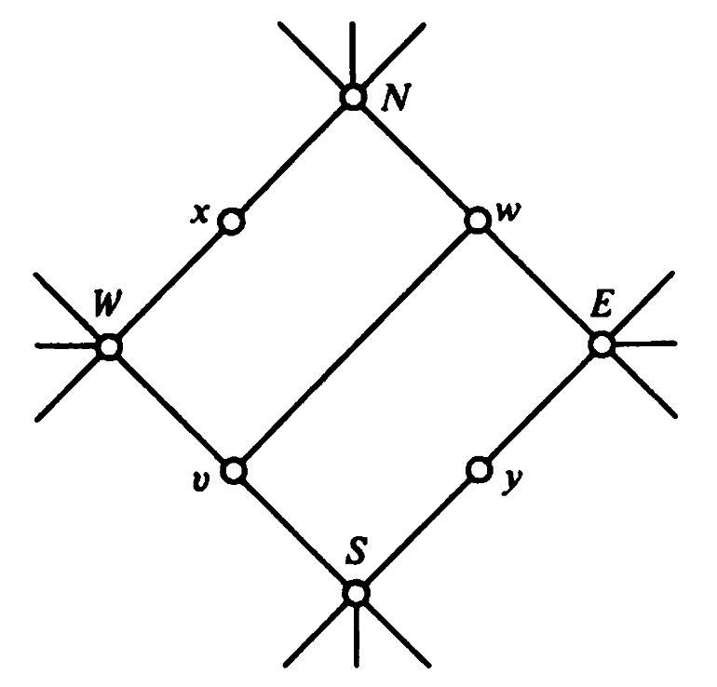

Подграф-алмаз
Пусть в некотором графе $G^{′}$ есть такой порождённый подграф:
(Из вершин $x,y,v,w$ не выходят рёбра вовне!)

Slide 5
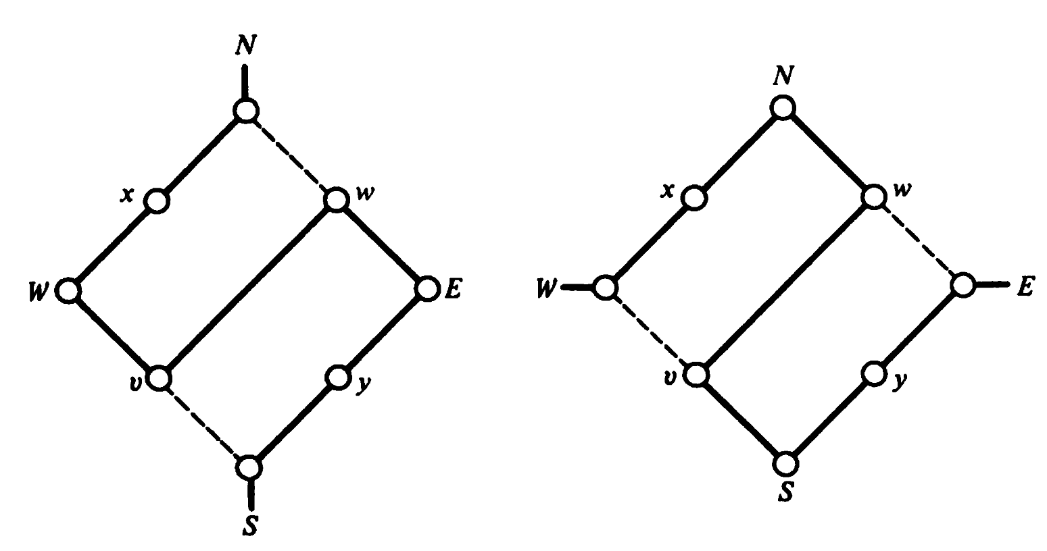

Два маршрута через алмаз
Легко проверить: когда гамильтонов цикл в графе $G^{′}$ заходит в подграф-алмаз, он обязан обойти его целиком до выхода из него, причём может быть только два типа обхода подграфа-алмаза: «север-юг» и «восток-запад»:

Slide 6
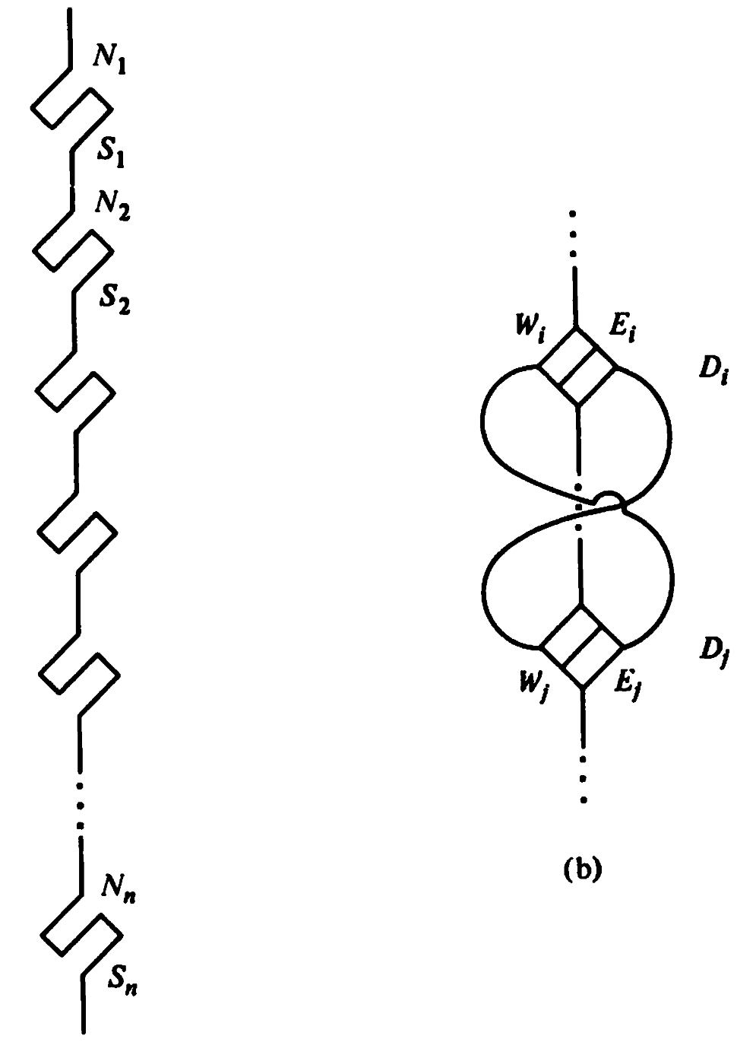
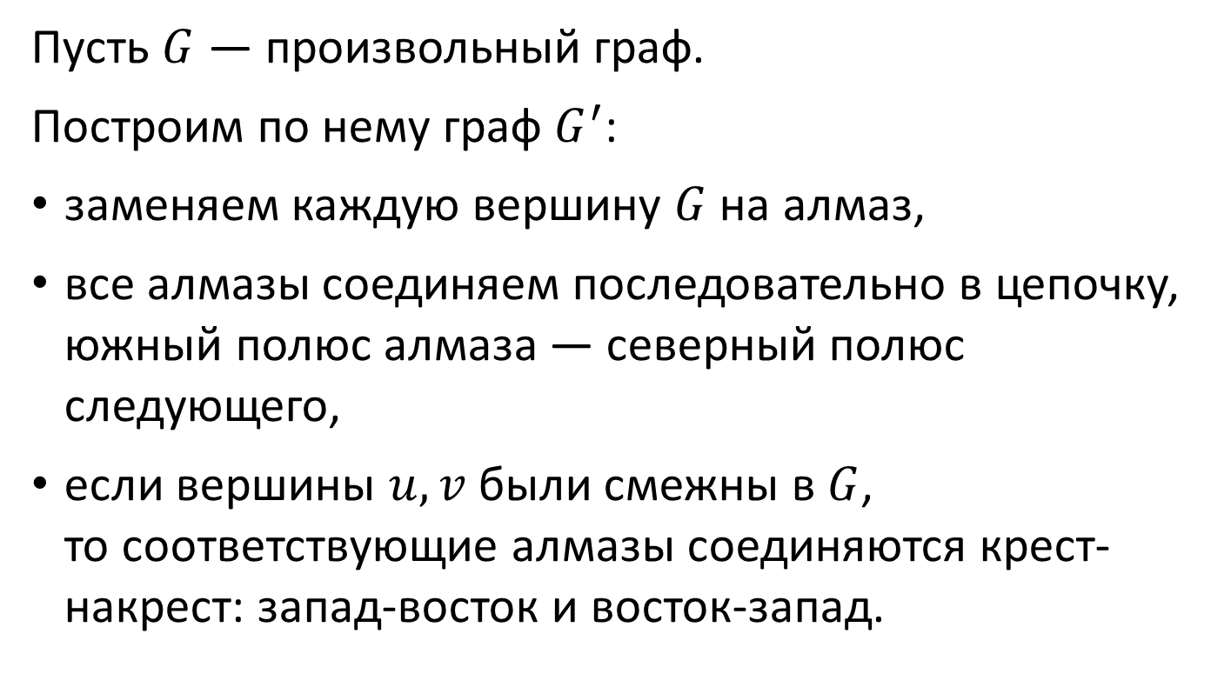
Переход от обычного графа к «алмазному»
Пусть $G$ — произвольный граф.
Построим по нему граф $G^{′}$:
заменяем каждую вершину $G$ на алмаз,
все алмазы соединяем последовательно в цепочку, южный полюс алмаза — северный полюс следующего,
если вершины $u,v$ были смежны в $G$, то соответствующие алмазы соединяются крест-накрест: запад-восток и восток-запад.

Slide 7
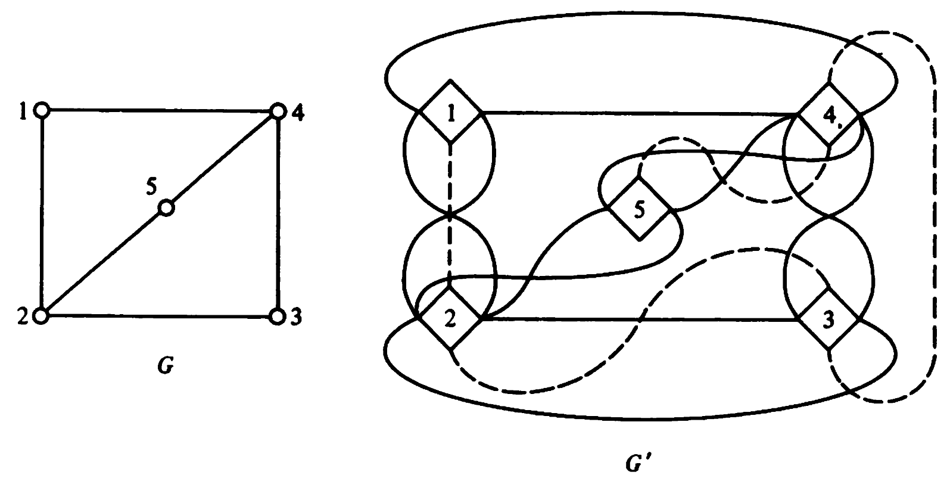
Пример перехода от обычного графа к «алмазному»

Slide 8
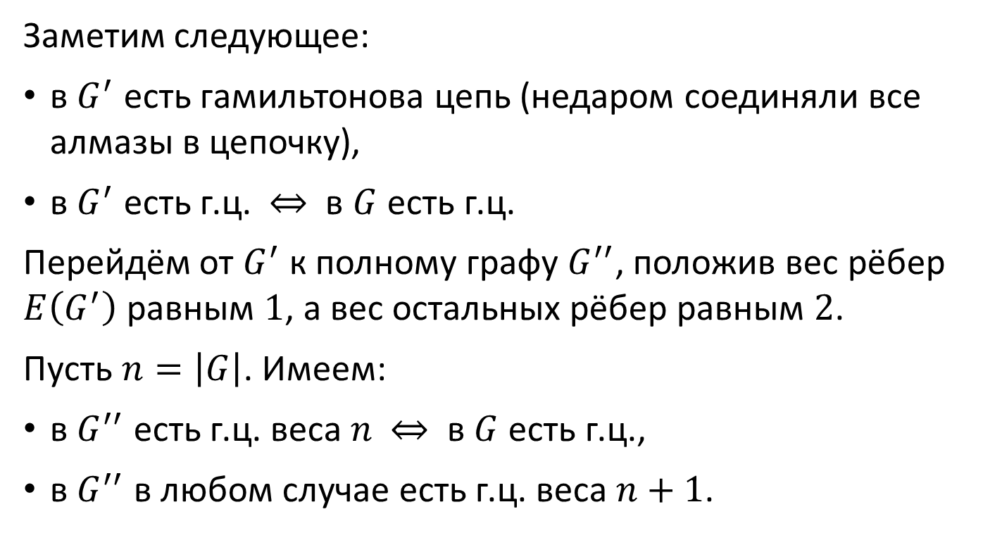
Переход от обычного графа к «алмазному»
Заметим следующее:
в $G^{′}$ есть гамильтонова цепь (недаром соединяли все алмазы в цепочку),
в $G^{′}$ есть г.ц. $⇔$ в $G$ есть г.ц.
Перейдём от $G^{′}$ к полному графу $G^{′′}$, положив вес рёбер $E\left(G^{′}\right)$ равным $1$, а вес остальных рёбер равным $2$.
Пусть $n=\left|G\right|$. Имеем:
в $G^{′′}$ есть г.ц. веса $n$ $⇔$ в $G$ есть г.ц.,
в $G^{′′}$ в любом случае есть г.ц. веса $n+1$.

Slide 9
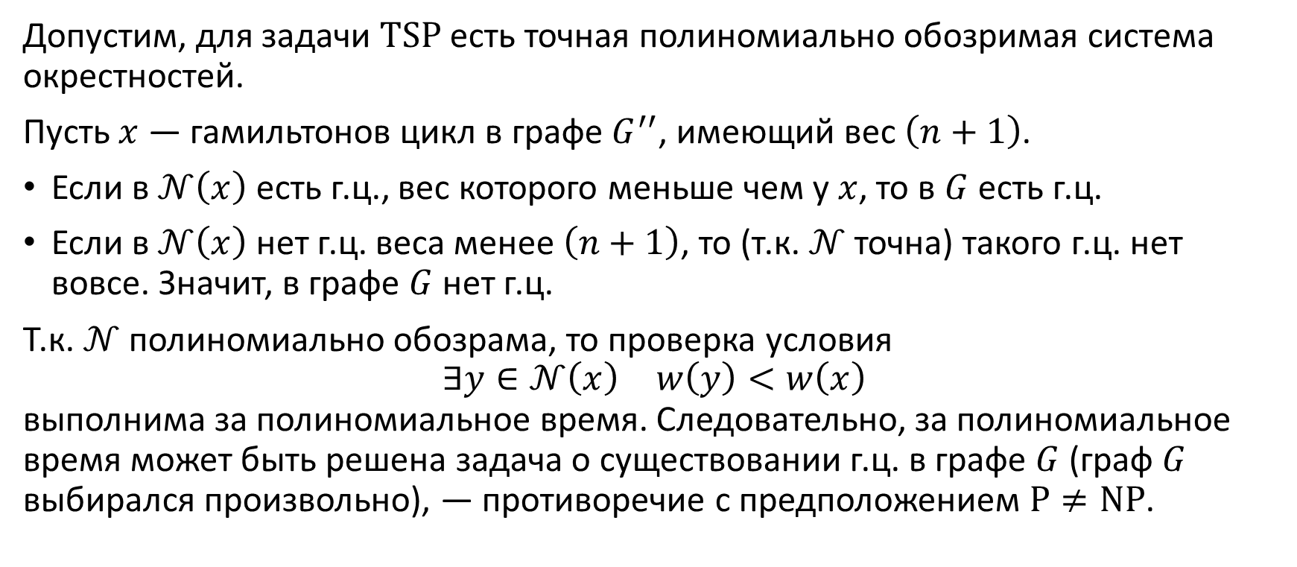
Доказательство теоремы Пападимитриу—Стайглица
Допустим, для задачи $TSP$ есть точная полиномиально обозримая система окрестностей.
Пусть $x$ — гамильтонов цикл в графе $G^{′′}$, имеющий вес $\left(n+1\right)$.
Если в $𝒩\left(x\right)$ есть г.ц., вес которого меньше чем у $x$, то в $G$ есть г.ц.
Если в $𝒩\left(x\right)$ нет г.ц. веса менее $\left(n+1\right)$, то (т.к. $𝒩$ точна) такого г.ц. нет вовсе. Значит, в графе $G$ нет г.ц.
Т.к. $𝒩$ полиномиально обозрама, то проверка условия $$\begin{matrix}∃y∈𝒩\left(x\right) & w\left(y\right)<w\left(x\right)\end{matrix}$$ выполнима за полиномиальное время. Следовательно, за полиномиальное время может быть решена задача о существовании г.ц. в графе $G$ (граф $G$ выбирался произвольно), — противоречие с предположением $P≠NP$.

Slide 10
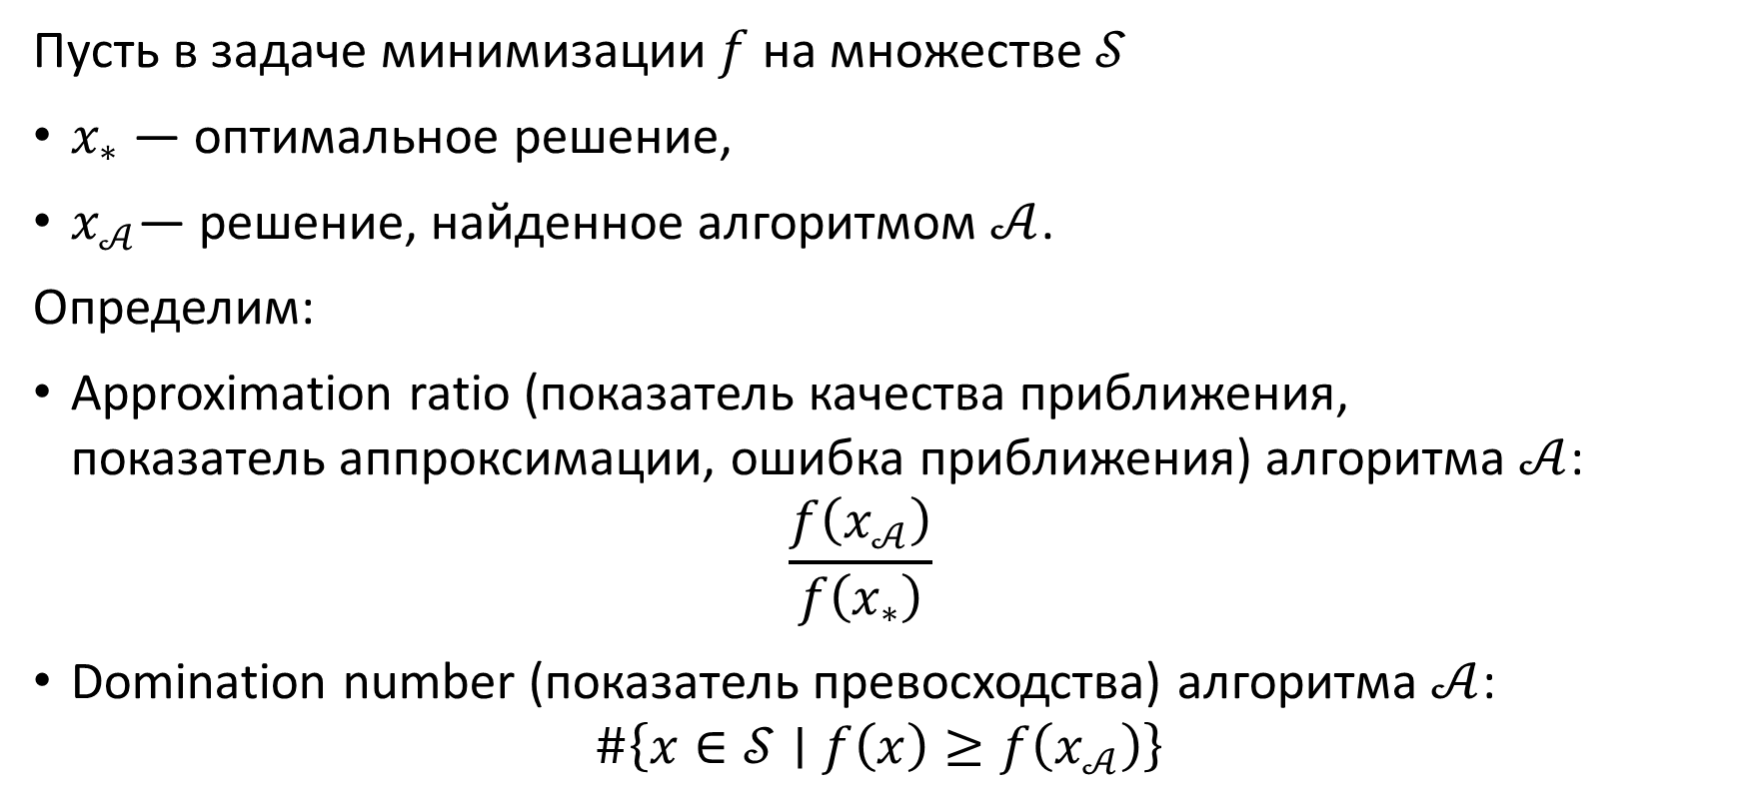
Приближённые алгоритмы
Пусть в задаче минимизации $f$ на множестве $𝒮$
$x_{∗}$ — оптимальное решение,
$x_{𝒜}$— решение, найденное алгоритмом $𝒜$.
Определим:
Approximation ratio (показатель качества приближения, показатель аппроксимации, ошибка приближения) алгоритма $𝒜$: $\frac{f\left(x_{𝒜}\right)}{f\left(x_{∗}\right)}$
Domination number (показатель превосходства) алгоритма $𝒜$: $\#\left\{x∈𝒮∣f\left(x\right)≥f\left(x_{𝒜}\right)\right\}$

Slide 11

Приближённые алгоритмы
Алгоритм минимизации точный т. и т.т., когда у него
Approximation ratio $=1$
Domination number $=\left|𝒮\right|$

Slide 12
Алгоритм ближайшего соседа (nearest neighbor, NN) для задачи TSP
Начинаем из произвольной вершины.
На каждом шаге идём в ближайшую к текущей ещё не посещённую вершину.
Когда все вершины пройдены, возвращаемся в стартовую вершину, замыкая цикл.

Slide 13
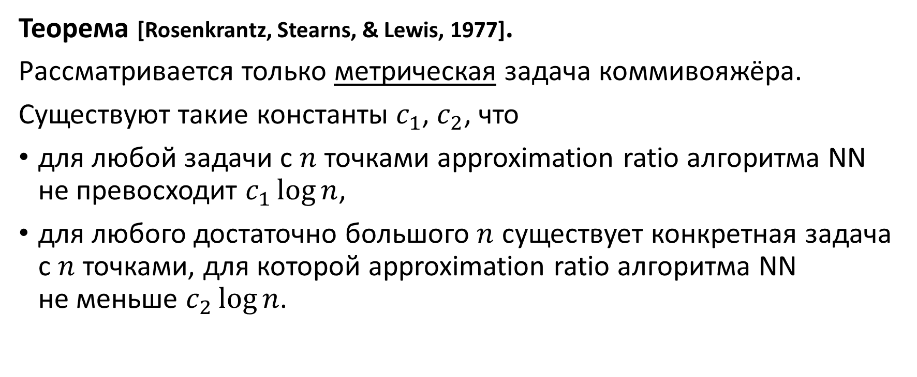
Теорема о качестве алгоритма NN
Теорема [Rosenkrantz, Stearns, & Lewis, 1977].
Рассматривается только метрическая задача коммивояжёра.
Существуют такие константы $c_{1}$, $c_{2}$, что
для любой задачи с $n$ точками approximation ratio алгоритма NN не превосходит $c_{1}\log{n}$,
для любого достаточно большого $n$ существует конкретная задача с $n$ точками, для которой approximation ratio алгоритма NN не меньше $c_{2}\log{n}$.

Slide 14
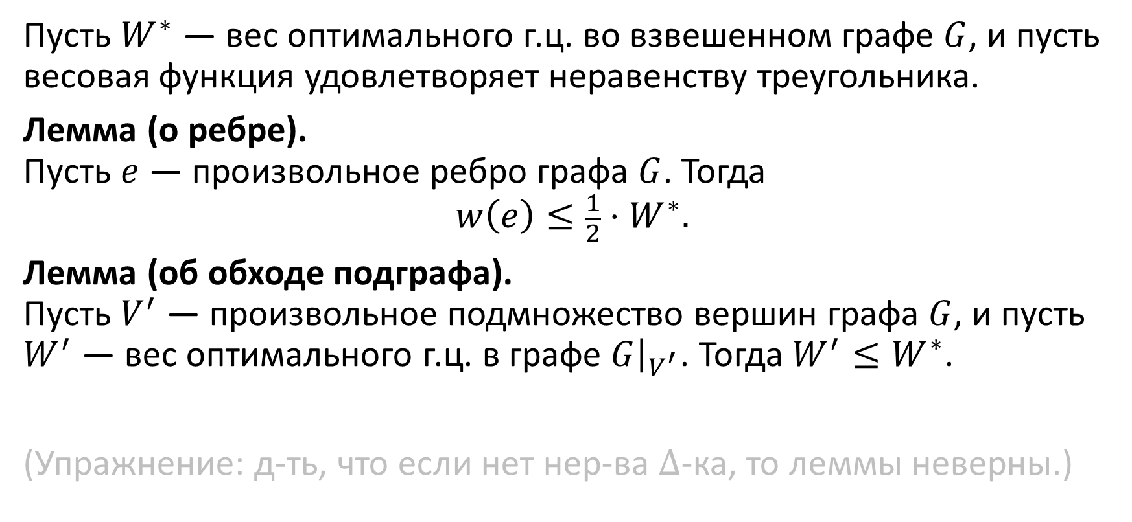
Верхняя оценка approximation ratio: леммы
Пусть $W^{∗}$ — вес оптимального г.ц. во взвешенном графе $G$, и пусть весовая функция удовлетворяет неравенству треугольника.
Лемма (о ребре). Пусть $e$ — произвольное ребро графа $G$. Тогда $$w\left(e\right)≤\frac{1}{2}⋅W^{∗}.$$
Лемма (об обходе подграфа). Пусть $V^{′}$ — произвольное подмножество вершин графа $G$, и пусть $W^{′}$ — вес оптимального г.ц. в графе ${G\left.​\right|}_{V^{′}}$. Тогда $W^{′}≤W^{∗}$.
(Упражнение: д-ть, что если нет нер-ва $Δ$-ка, то леммы неверны.)

Slide 15
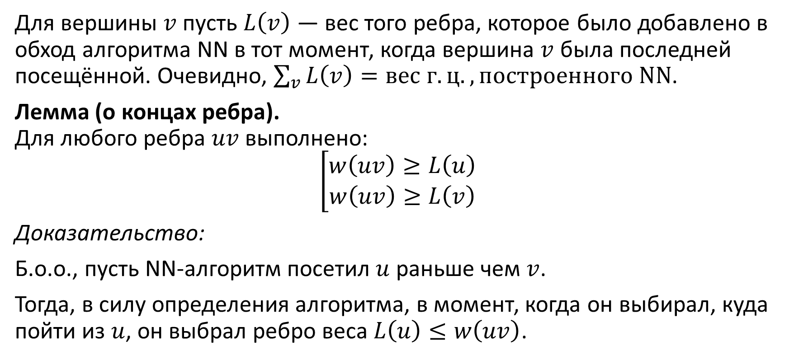
Верхняя оценка approximation ratio: леммы
Для вершины $v$ пусть $L\left(v\right)$ — вес того ребра, которое было добавлено в обход алгоритма NN в тот момент, когда вершина $v$ была последней посещённой. Очевидно, $\sum_{v}{L\left(v\right)}=вес г.ц., построенного NN$.
Лемма (о концах ребра). Для любого ребра $uv$ выполнено: $$\left[\begin{matrix}w\left(uv\right)≥L\left(u\right) \\ w\left(uv\right)≥L\left(v\right)\end{matrix}\right.$$
Доказательство:
Б.о.о., пусть NN-алгоритм посетил $u$ раньше чем $v$.
Тогда, в силу определения алгоритма, в момент, когда он выбирал, куда пойти из $u$, он выбрал ребро веса $L\left(u\right)≤w\left(uv\right)$.

Slide 16
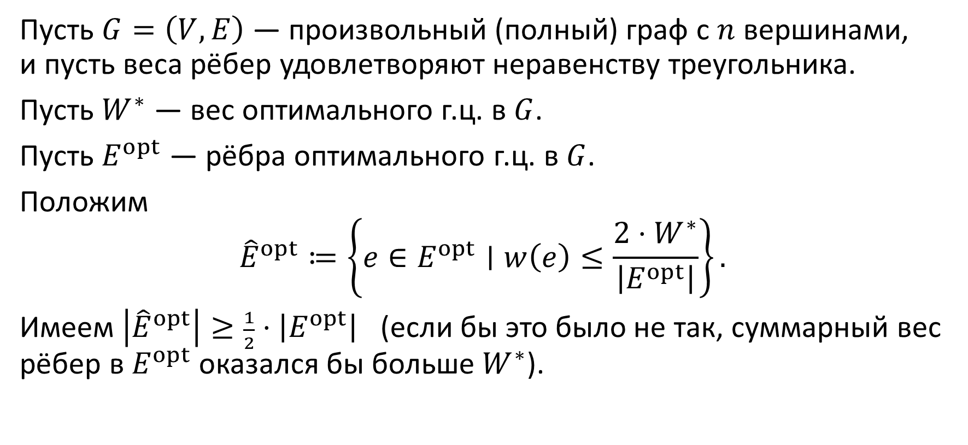
Верхняя оценка approximation ratio
Пусть $G=\left(V,E\right)$ — произвольный (полный) граф с $n$ вершинами, и пусть веса рёбер удовлетворяют неравенству треугольника.
Пусть $W^{∗}$ — вес оптимального г.ц. в $G$.
Пусть $E^{opt}$ — рёбра оптимального г.ц. в $G$.
Положим $${\hat{E}}^{opt}≔\left\{e∈E^{opt}∣w\left(e\right)≤\frac{2⋅W^{∗}}{\left|E^{opt}\right|}\right\}.$$
Имеем $\left|{\hat{E}}^{opt}\right|≥\frac{1}{2}⋅\left|E^{opt}\right|$ (если бы это было не так, суммарный вес рёбер в $E^{opt}$ оказался бы больше $W^{∗}$).

Slide 17
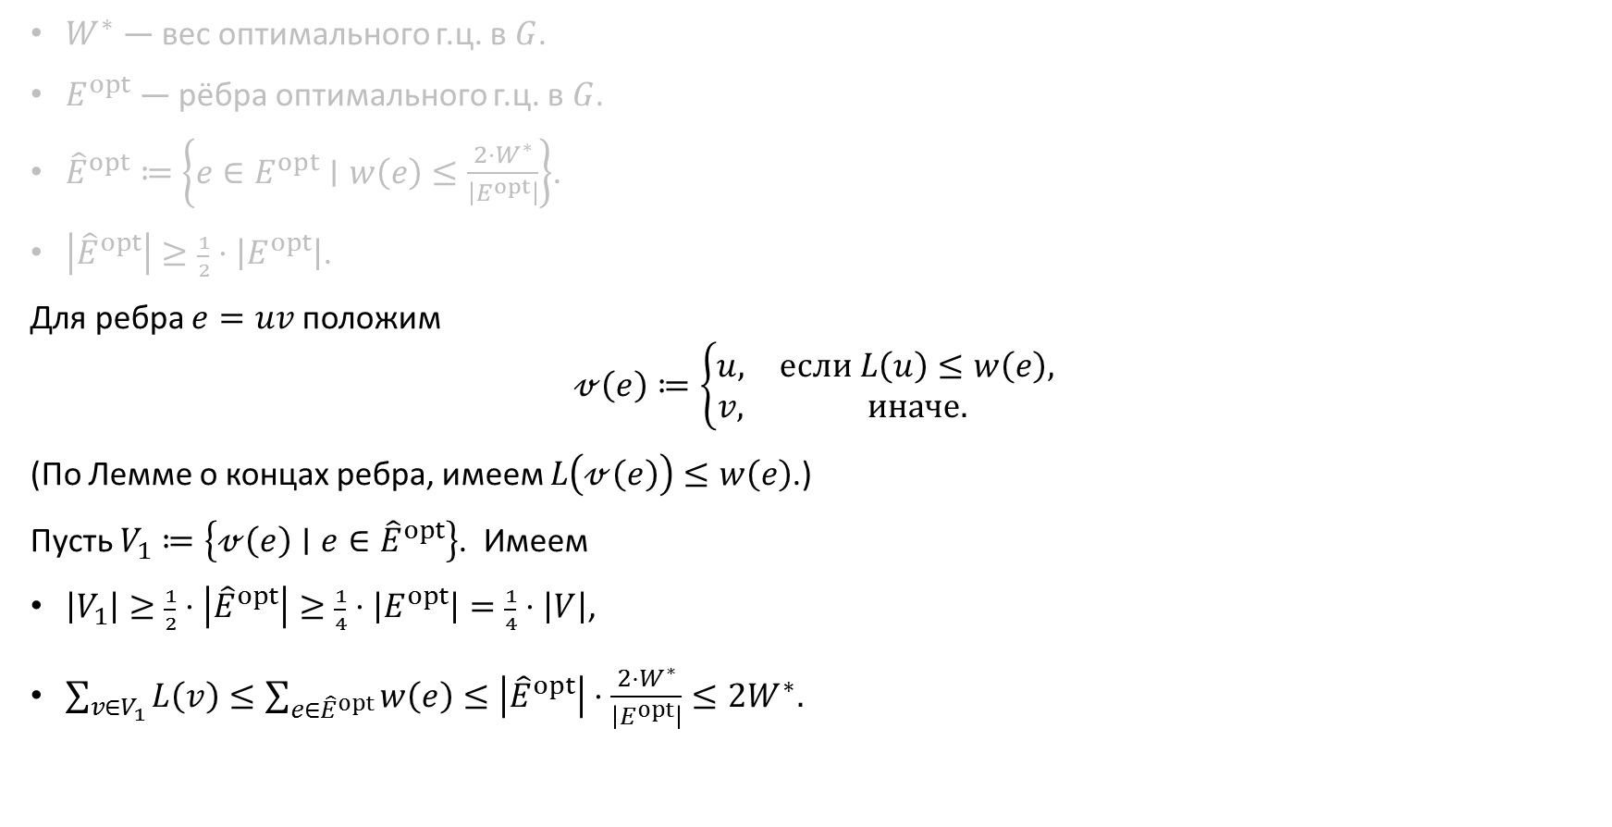
Верхняя оценка approximation ratio
$W^{∗}$ — вес оптимального г.ц. в $G$.
$E^{opt}$ — рёбра оптимального г.ц. в $G$.
${\hat{E}}^{opt}≔\left\{e∈E^{opt}∣w\left(e\right)≤\frac{2⋅W^{∗}}{\left|E^{opt}\right|}\right\}$.
$\left|{\hat{E}}^{opt}\right|≥\frac{1}{2}⋅\left|E^{opt}\right|$.
Для ребра $e=uv$ положим $$𝓋\left(e\right)≔\left\{\begin{matrix}u, & если L\left(u\right)≤w\left(e\right), \\ v, & иначе.\end{matrix}\right.$$
(По Лемме о концах ребра, имеем $L\left(𝓋\left(e\right)\right)≤w\left(e\right)$.)
Пусть $V_{1}≔\left\{𝓋\left(e\right)∣e∈{\hat{E}}^{opt}\right\}$. Имеем
$\left|V_{1}\right|≥\frac{1}{2}⋅\left|{\hat{E}}^{opt}\right|≥\frac{1}{4}⋅\left|E^{opt}\right|=\frac{1}{4}⋅\left|V\right|$,
$\sum_{v∈V_{1}}{L\left(v\right)}≤\sum_{e∈{\hat{E}}^{opt}}{w\left(e\right)}≤\left|{\hat{E}}^{opt}\right|⋅\frac{2⋅W^{∗}}{\left|E^{opt}\right|}≤2W^{∗}.$

Slide 18
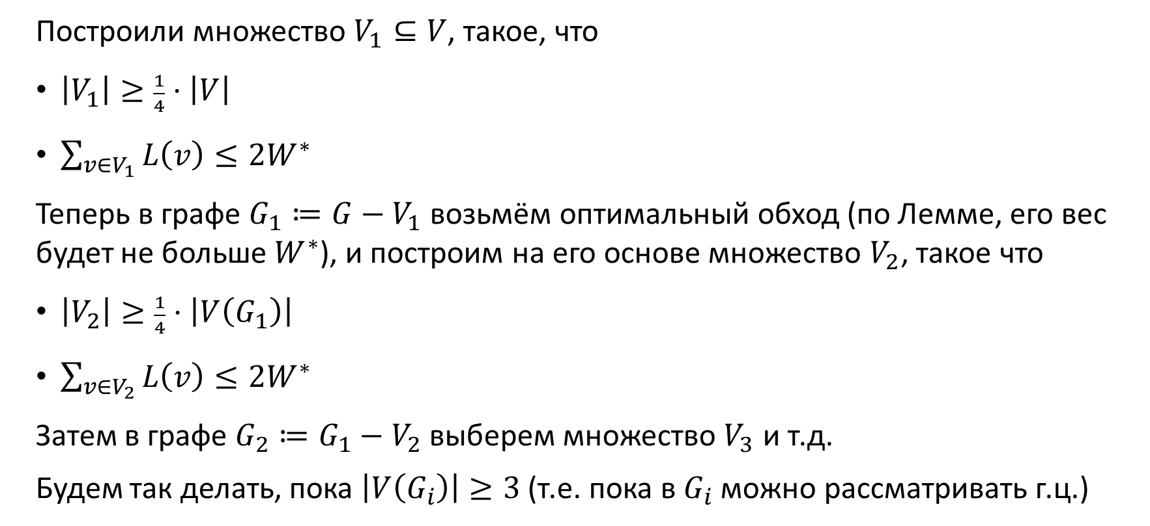
Верхняя оценка approximation ratio
Построили множество $V_{1}⊆V$, такое, что
$\left|V_{1}\right|≥\frac{1}{4}⋅\left|V\right|$
$\sum_{v∈V_{1}}{L\left(v\right)}≤2W^{∗}$
Теперь в графе $G_{1}≔G−V_{1}$ возьмём оптимальный обход (по Лемме, его вес будет не больше $W^{∗}$), и построим на его основе множество $V_{2}$, такое что
$\left|V_{2}\right|≥\frac{1}{4}⋅\left|V\left(G_{1}\right)\right|$
$\sum_{v∈V_{2}}{L\left(v\right)}≤2W^{∗}$
Затем в графе $G_{2}≔G_{1}−V_{2}$ выберем множество $V_{3}$ и т.д.
Будем так делать, пока $\left|V\left(G_{i}\right)\right|≥3$ (т.е. пока в $G_{i}$ можно рассматривать г.ц.)

Slide 19
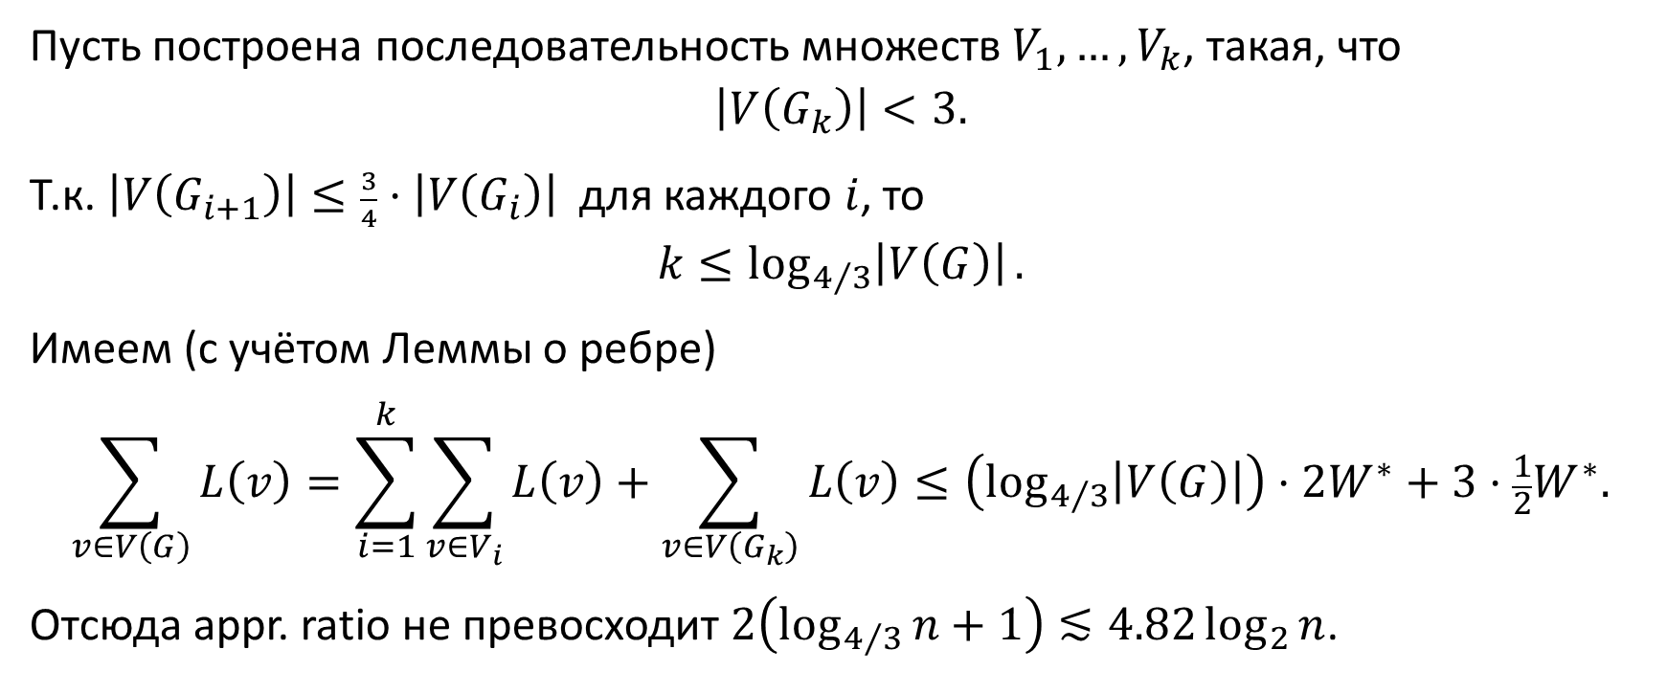
Верхняя оценка approximation ratio
Пусть построена последовательность множеств $V_{1},…,V_{k}$, такая, что $$\left|V\left(G_{k}\right)\right|<3.$$
Т.к. $\left|V\left(G_{i+1}\right)\right|≤\frac{3}{4}⋅\left|V\left(G_{i}\right)\right|$ для каждого $i$, то $$k≤\log_{4/3}\left|V\left(G\right)\right|.$$
Имеем (с учётом Леммы о ребре) $$\sum_{v∈V\left(G\right)}{L\left(v\right)}=\sum_{i=1}^{k}{\sum_{v∈V_{i}}{L\left(v\right)}}+\sum_{v∈V\left(G_{k}\right)}{L\left(v\right)}≤\left(\log_{4/3}\left|V\left(G\right)\right|\right)⋅2W^{∗}+3⋅\frac{1}{2}W^{∗}.$$
Отсюда appr. ratio не превосходит $2\left(\log_{4/3}{n}+1\right)≲4.82\log_{2}{n}$.

Slide 20
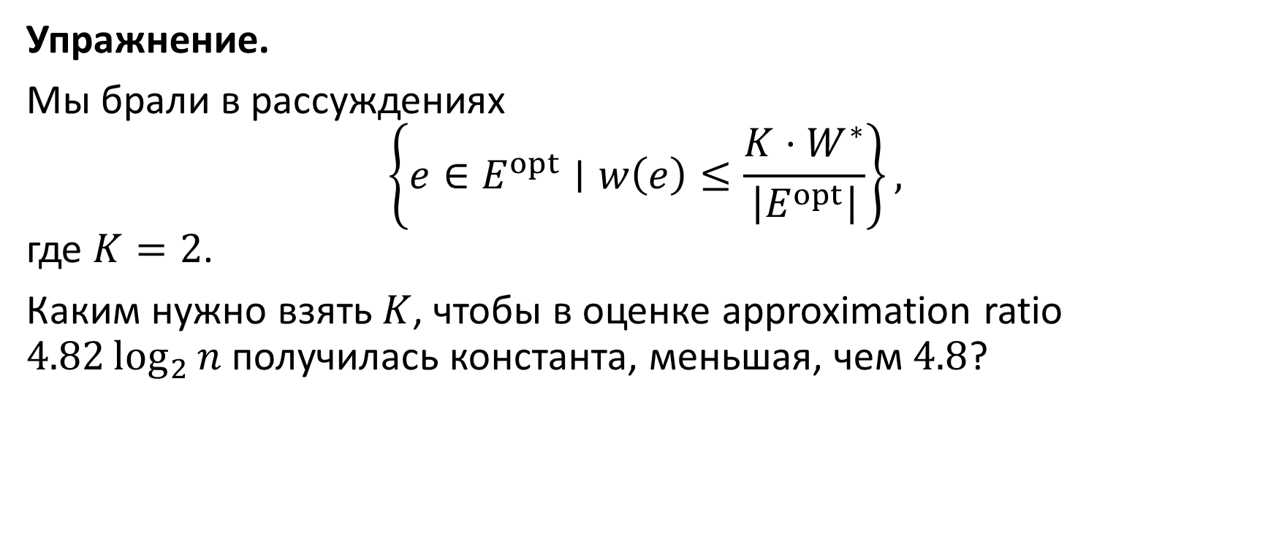
Верхняя оценка approximation ratio
Упражнение.
Мы брали в рассуждениях $$\left\{e∈E^{opt}∣w\left(e\right)≤\frac{K⋅W^{∗}}{\left|E^{opt}\right|}\right\},$$ где $K=2$.
Каким нужно взять $K$, чтобы в оценке approximation ratio $4.82\log_{2}{n}$ получилась константа, меньшая, чем $4.8$?
Notes:
Например, $K=2.18$. В идеале минимум функции $\frac{x}{\log_{2}{\frac{2x}{x+1}}}$.

